Slide 1
Светодиоды и полупроводниковые лазеры
Выполнили:
Каряпин А .
Рязанцев М.

Slide 2
Содержание
Светодиоды
  Определение
  Виды светодиодов
  Принцип работы
  Зонная диаграмма
  Преимущества
Полупроводниковый лазер
  Принцип работы
  Применение

Slide 3
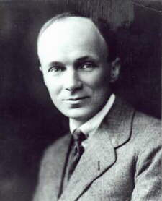
История
Первое известное сообщение об излучении света твёрдотельным диодом было сделано в 1907 году британским экспериментатором Генри Раундом из Маркони Лабс. Раунд впервые открыл и описал электролюминесценцию, обнаруженную им при изучении прохождения тока в паре металл — карбид кремния (карборунд, SiC), и отметил жёлтое, зелёное и оранжевое свечение на катоде.

Slide 4
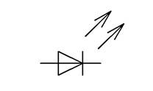
Определение
Светодиод или светоизлучающий диод — полупроводниковый прибор с электронно-дырочным переходом, создающий оптическое излучение при пропускании через него электрического тока в прямом направлении.
Обозначение на схеме

Slide 5
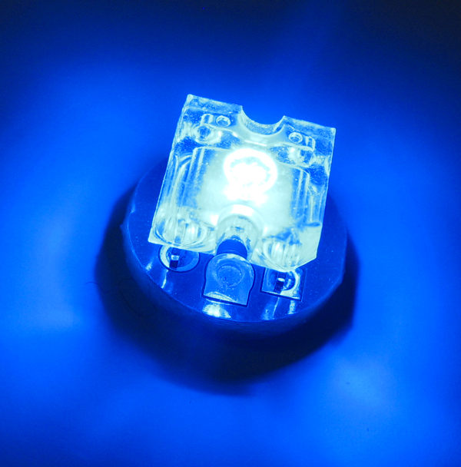

Slide 6
Виды светодиодов:
Светодиоды бывают трех видов:
  Светодиоды видимого диапазона
  Светодиоды инфракрасного диапазона
  Светодиоды коротковолнового диапазона

Slide 7
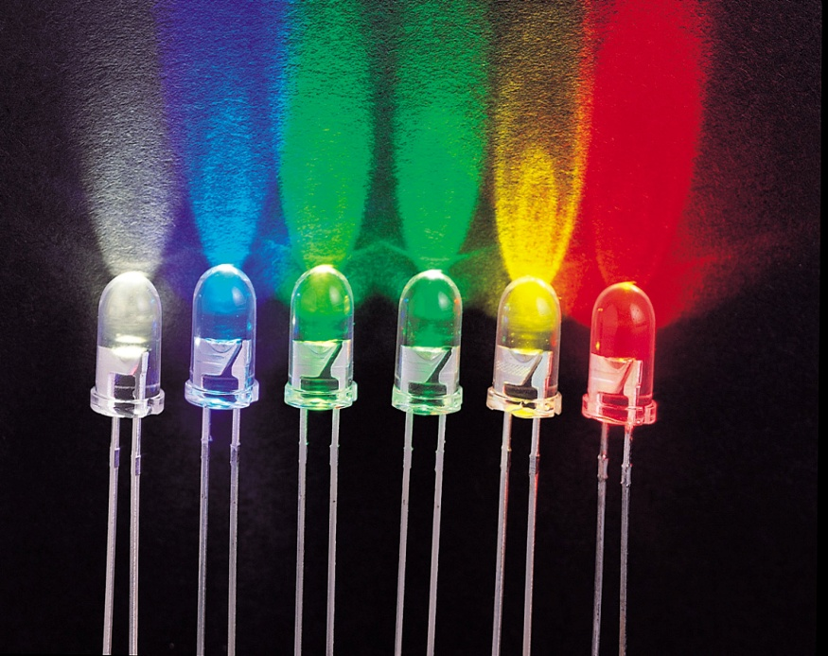
Виды светодиодов:
Светодиоды выпускаются красного (GaP : ZnO, GaAs_{0,6}P_{0,4}), оранжевого (GaAs_{0,35}P_{0,65}), зеленого (GaP), желтого (GaAs_{0,14}P_{0,86}), голубого (GaAs - ErYb, SiC), фиолетового (GaN) цветов свечения, а также с переменным цветом свечения. Последние имеют два электронно-дырочных перехода.

Slide 8
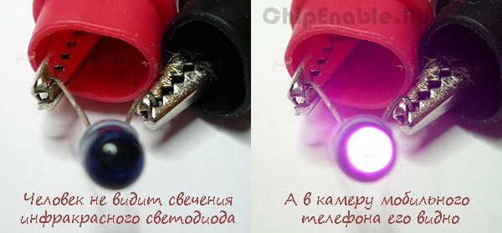
Излучение инфракрасного светодиода не видно человеческим глазом, поэтому такие светодиоды не применяются в качестве индикаторов. Они используются в различных датчиках, подсветках видеокамер. Кстати, если инфракрасный светодиод запитать и посмотреть на него через камеру мобильного телефона, то его свечение будет хорошо видно.

Slide 9
Принцип работы
При пропускании электрического тока через p-n переход в прямом направлении, носители заряда — электроны и дырки — рекомбинируют с излучением фотонов (из-за перехода электронов с одного энергетического уровня на другой).

Slide 11
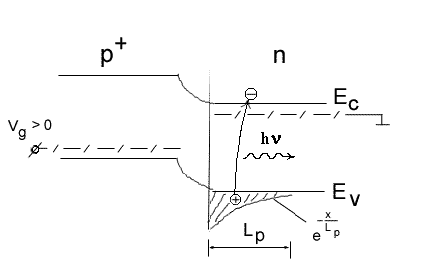
Зонная диаграмма светодиода

Slide 13
Преимущества
Высокая световая отдача. Современные светодиоды сравнялись по этому параметру с натриевыми газоразрядными лампами и металлогалогенными лампами, достигнув 146 люмен на ватт.
Высокая механическая прочность, вибростойкость.
Длительный срок службы — от 30000 до 100000 часов
Различный спектр.
Низкая стоимость индикаторных светодиодов.
Безопасность — не требуются высокие напряжения.
Экологичность — отсутствие ртути, фосфора и ультрафиолетового излучения.

Slide 14
Полупроводниковые лазеры
Полупроводниковый лазер – устройство, на основе кристаллического полупроводникового материала, генерирующее интенсивный когерентный световой поток в узком диапазоне частот или длин световых волн в определенном направлении при приложении электрического напряжения смещения к его внешним электродам.

Slide 15
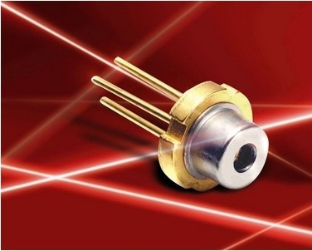

Slide 16
В таком лазере, в отличие от лазеров других типов (в том числе и других твердотельных), используются излучательные переходы не между локализованными уровнями энергии атомов, молекул и ионов, а между разрешёнными энергетическими зонами или подзонами кристалла.

Slide 17
Отличие полупроводникового лазера от светодиода
Лазерный светодиод принципиально отличается обычного светодиода наличием встроенного резонатора, который позволяет получить индуцированное излучение высокой степени когерентности (согласованности между фазами оптических колебаний).
В полупроводниковом лазере излучение вызывается вынужденной рекомбинацией. Это дает возможность управлять излучением с помощью электромагнитных волн и генерировать когерентный поток света.

Slide 18
Принцип работы
Механизм генерации световой волны осуществляется в процессе излучательной рекомбинации (стимулированная эмиссия света) избыточных электронов и дырок, при этом длина световой волны определяется энергетическим зазором (шириной запрещенной зоны) полупроводника в выделенной области лазерного диода.

Slide 20
Применения полупроводниковых лазеров
Оптоэлектроника
Системы записи и считывания информации.
Считывающие головки в компакт-дисковых системах, оптические диски для ПЗУ и ОЗУ.
Ультраширокополосный полупроводниковый лазер (Bell Labs).
Оптические коммуникации.
Чувствительные химические детекторы.
Анализаторы дыхания и загрязнения атмосферы.
Каскадные лазеры.

Slide 21
Источники информации:
http://le-diod.ru/vidy/lazernyj-svetodiod/
http://www.studfiles.ru
dssp.petrsu.ru
В.А.Гуртов «Твердотельная электроника»

Slide 22
Спасибо за внимание!

